Slide 1
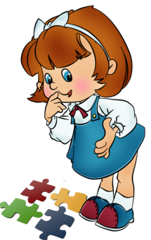
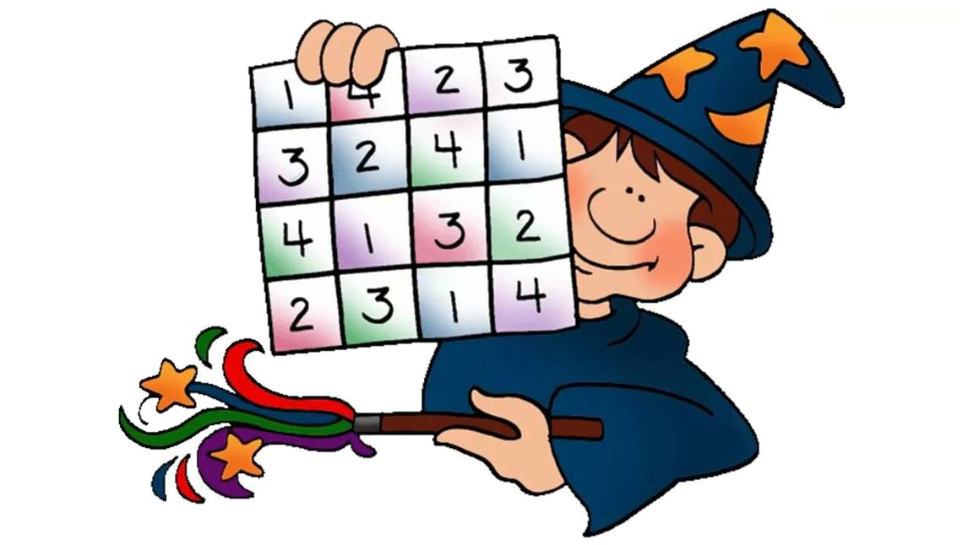
Занимательные задачки
Математика для дошколят

Slide 2
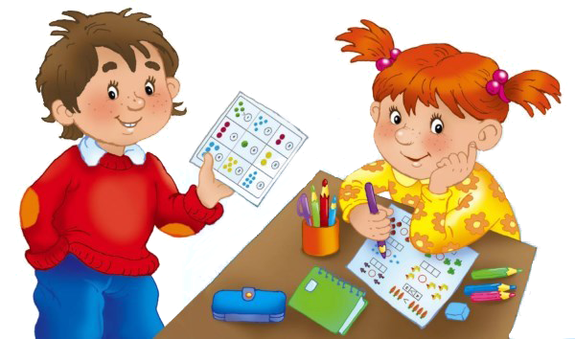
Математика – гимнастика ума.
Логично мыслить учит нас она.
Из всех наук важнейшая,
Мудрая, точнейшая.
Математика важна,
Математика нужна.

Slide 3
Таня и Лена имеют фамилии Голубева и Лебедева.
Какую фамилию носит каждая девочка, если Таня
и Голубева ходят в одну школу?
Таня
Лена
Лебедева
Голубева

Slide 4
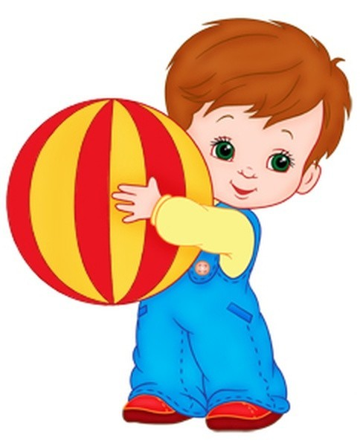
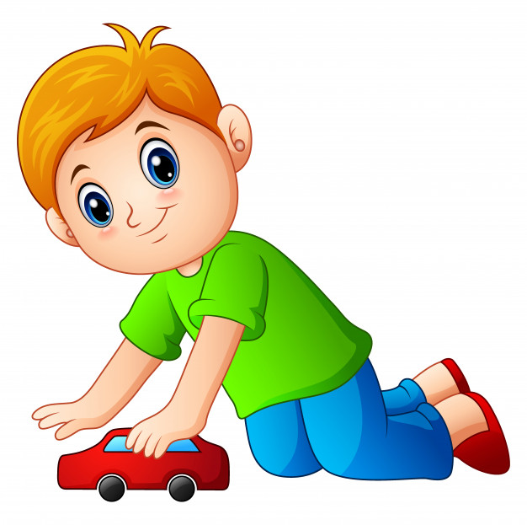
Петя и Алёша играли разными игрушками:
машинкой и мячиком. Петя мячиком не играл.
Покажи Петю и Алёшу.
Алёша
Петя

Slide 5
Три брата – Коля, Ваня и Толя – учатся в разных
классах. Коля старше Вани, а Ваня старше Толи.
Покажи Колю, Ваню и Толю.
Ваня
Коля
Толя

Slide 6
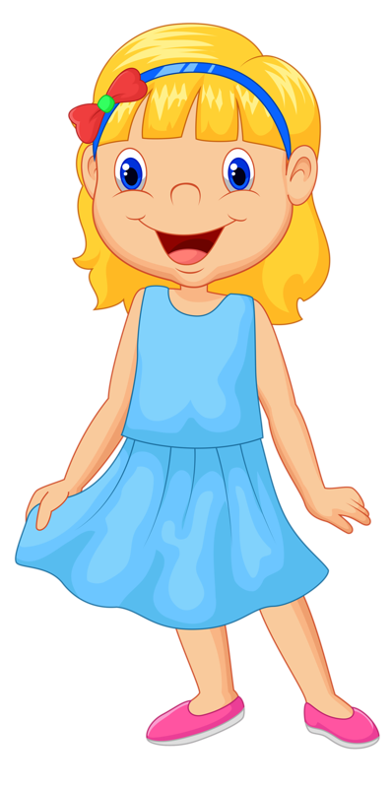
У трёх девочек волосы разной длины. У Марины
длиннее, чем у Алёны, у Алёны длиннее, чем
у Наташи. Покажи Марину, Алёну и Наташу.
Наташа
Алёна
Марина

Slide 7
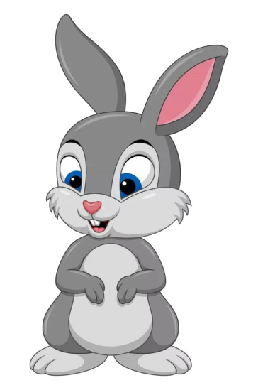
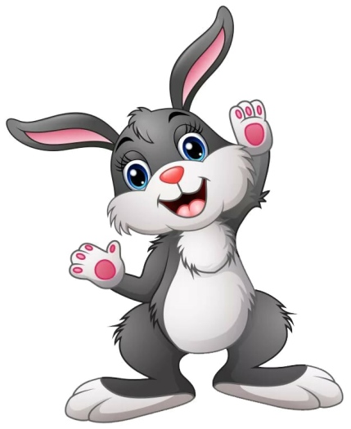
Три зайчика – Пушок, Ушастик и Черныш – соревновались по бегу. Покажи каждого из зайчиков, если Пушок занял не второе и не третье место, а Ушастик не третье.
Ушастик
Пушок
Черныш

Slide 8
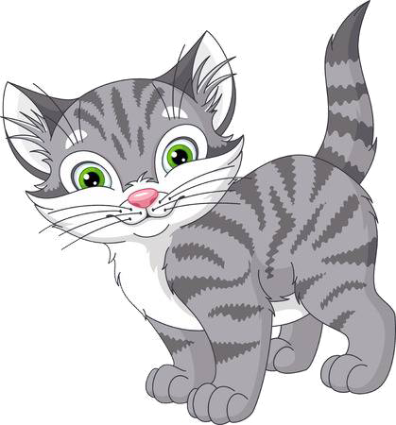
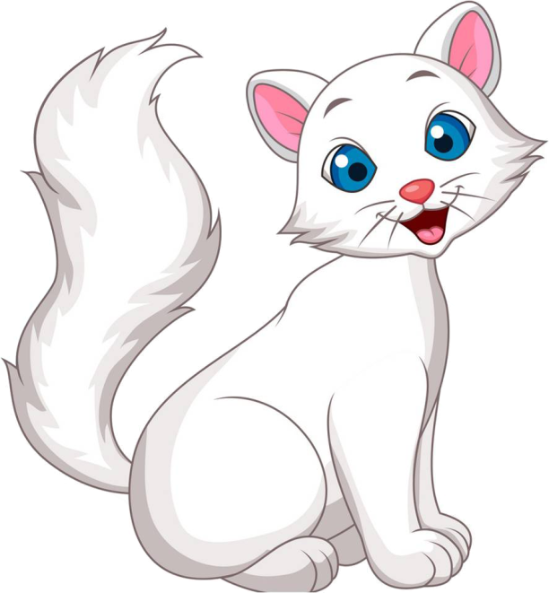
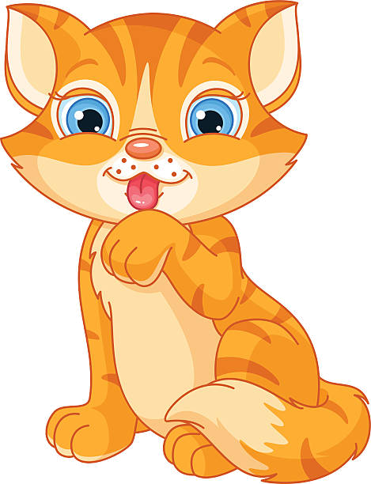
Жили-были три кота: Мурзик, Тишка и Марсик. Все они разного цвета: рыжий, серый и белый. Мурзик не рыжий и не белый, Тишка не белый. Покажи Мурзика, Тишку и Марсика.
Мурзик
Марсик
Тишка

Slide 9
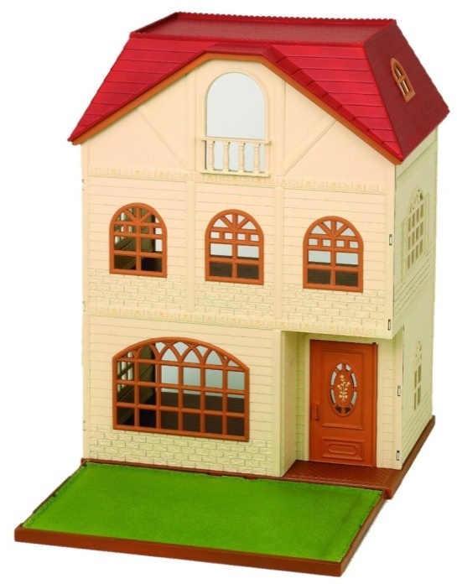
Аня живёт между домиками Кати и Маши.
А дом Кати находится справа от домика Ани. Кто в каком домике живёт?
Маша
Аня
Катя

Slide 10
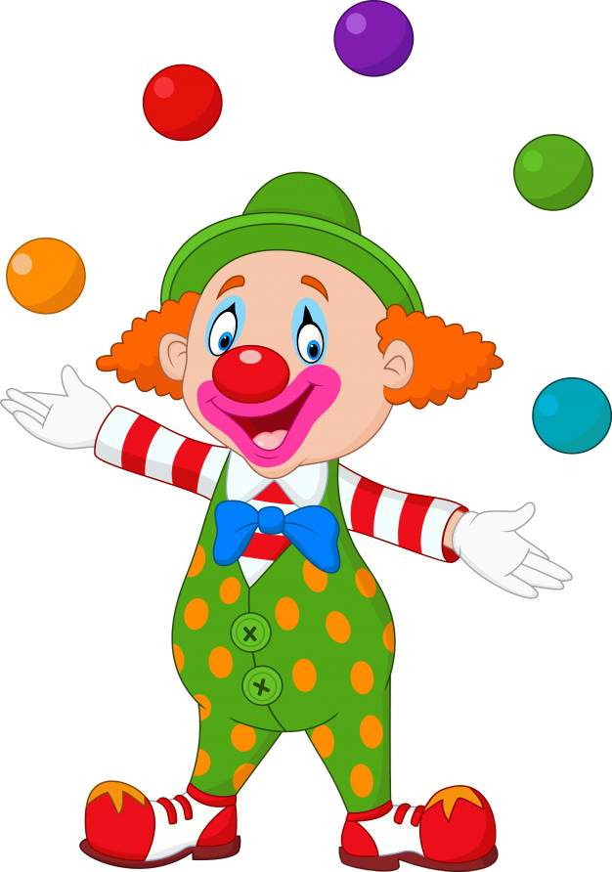
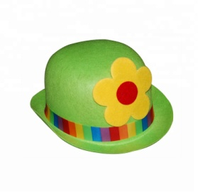
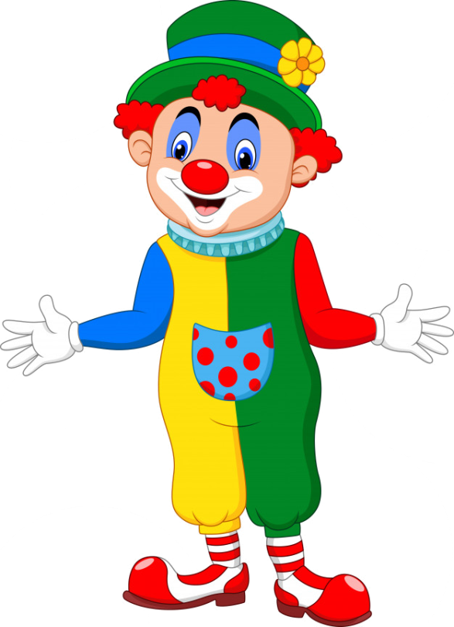
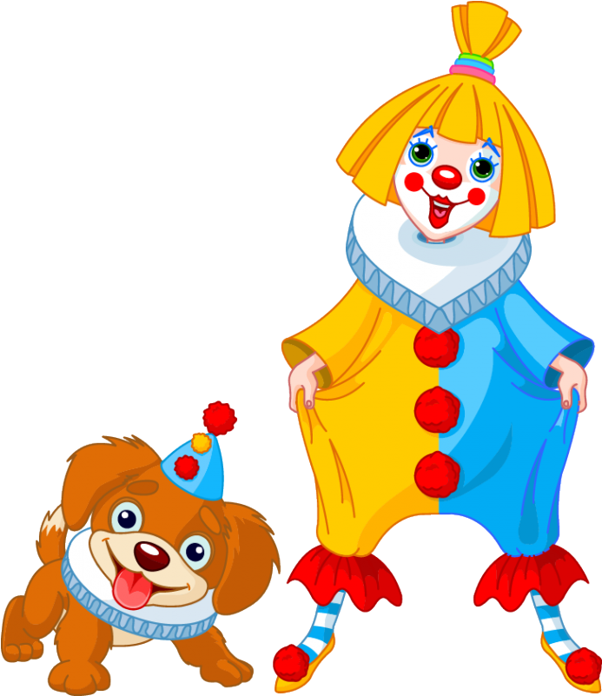
Найди клоуна: у него зелёная шляпа с жёлтым цветком, одна половина костюма жёлтая, а другая – синяя, носки белые в синюю полоску. Воротничок большой.

Slide 11
Использованные источники
Фон
Ажурная полоска
Девочка с пазлами
Волшебник
Дети
Мальчик с мячиком
Мальчик с машинкой
Девочка с длинными волосами
Девочка с короткими волосами
Девочка волосами средней длины
Клоун
Клоун с собакой
Клоун с шариками
Шляпа
Рыжий кот
Серый кот
Белый кот
Зайчик 1
Зайчик 2
Зайчик 3
Мальчик 1
Мальчик 2
Мальчик 3
Дом 1
Дом 2
Дом 3
Пьедестал
Инна Светлова «Логика» – М.: Изд-во Эксмо, 2006
Инна Светлова «Завтра в школу» – М.: Изд-во Эксмо, 2006

